Slide 1
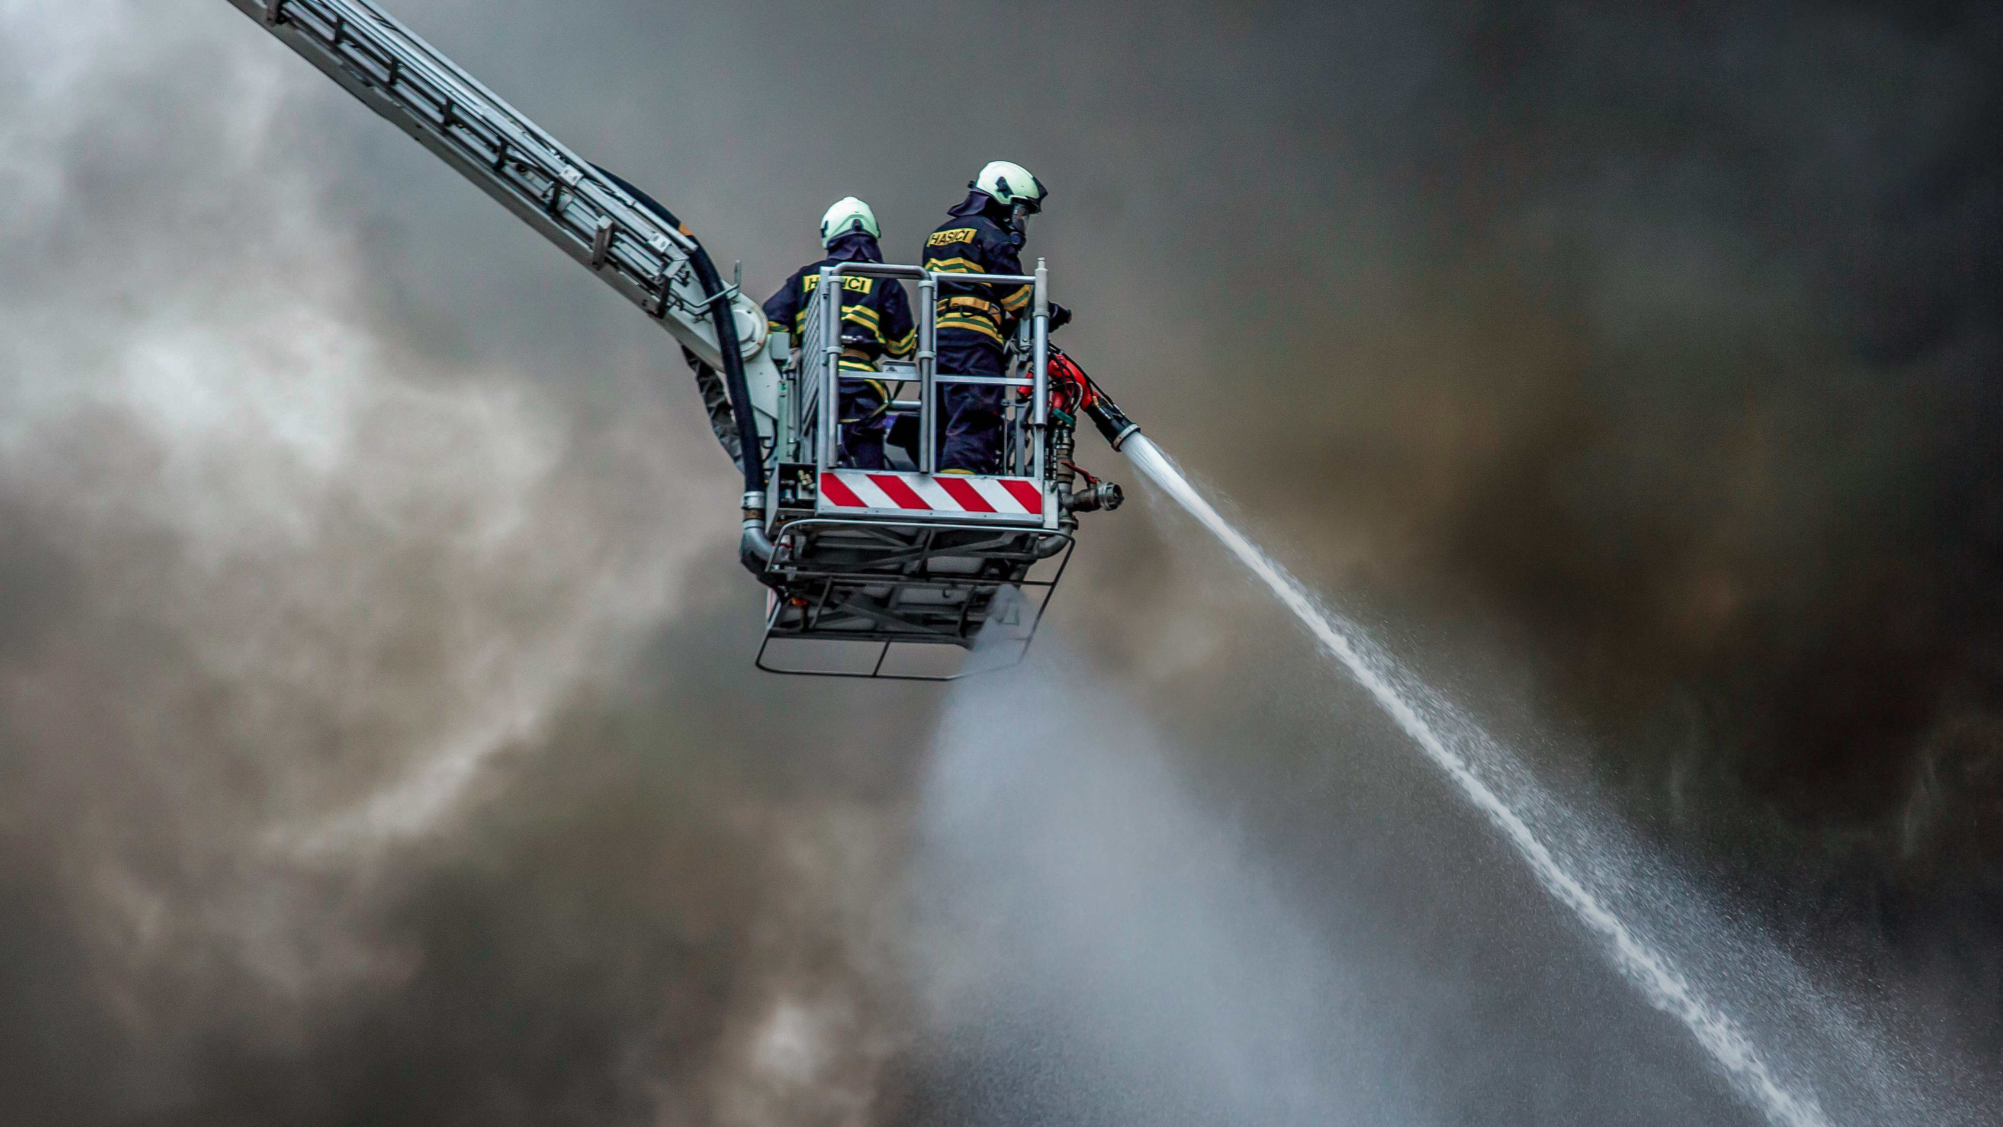


Study of the Body Surface Contamination of Firefighters during Intervention
Michal Krykorka, Tomáš Čapoun, Jana Krykorková
Notes:
Titulní strana obsahuje:
úvodní fotku k tématu prezentace
název (nadpis titulky)
podnadpis (podtitul nebo jméno prezentujícího).
Dále obsahuje velký znak HZS ČR a vizuální prvek (žebřík). Pokud prezentující uzná za vhodné doplnit velký znak HZS ČR dalším znakem organizační součásti HZS ČR (např. HZS kraje) je nutné respektovat proporce obou znaků na základě konkrétní šířky a výšky velkého znaku HZS ČR. Přitom nesmí dojít k deformaci ani jednoho ze znaků.

Slide 2
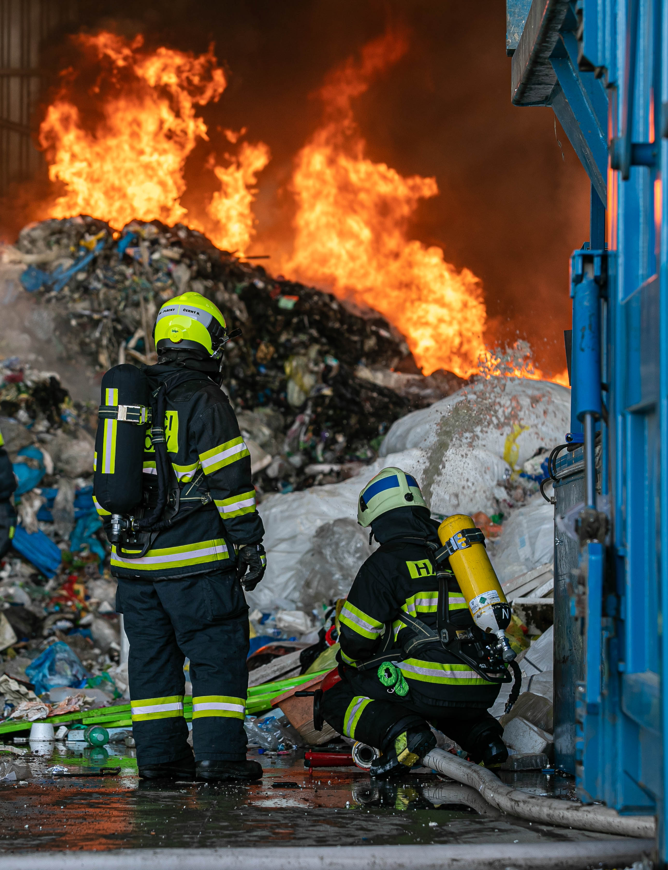
Content
1. Population protection institute
2. Why?
3. Optimalization of the method
4. Final working procedure
5. Body surface contamination of firefighters
6. Closure
Notes:
Strana s textem a obrázkem obsahuje:
nadpis
podnadpis
vlastní text
obrázek (fotografii)
grafický prvek (žebřík) - volitelně
Fotografie (obrázek) zasahuje max. do poloviny strany.

Slide 3
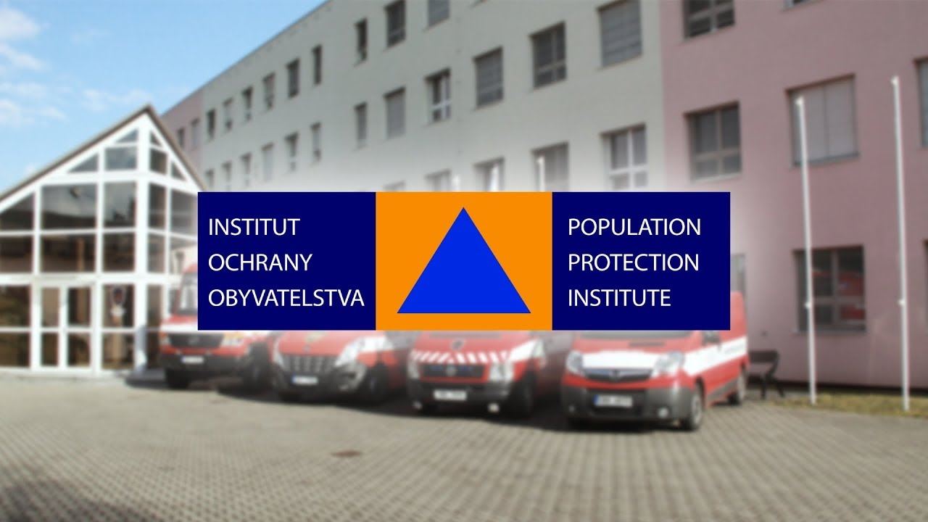
Population protection institute
Fire investigation
Data processing
CBRN
Research
Courses
Notes:
Předělová strana obsahuje:
nadpis
podnadpis
vizuální prvek (žebřík)
Jako pozadí předělové strany může být užito základních barev (modrá, žlutá), nebo fotografie (viz. ukázky na konci prezentace).

Slide 4
How many people get cancer?
30 % → 39 % (10 000 → 3 900)
8 % → 22 % ( 10 000 → 2 200)
Notes:
Předělová strana obsahuje:
nadpis
podnadpis
vizuální prvek (žebřík)
Jako pozadí předělové strany může být užito základních barev (modrá, žlutá), nebo fotografie (viz. ukázky na konci prezentace).

Slide 5
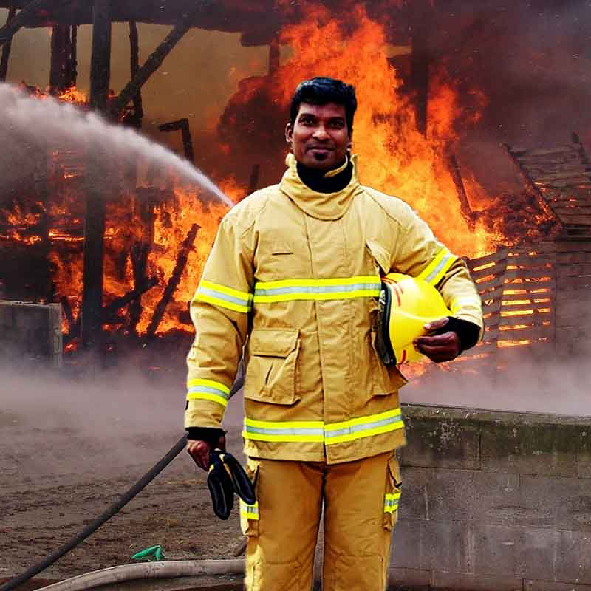

Why?
CBRN
CBRN
Firefighter´s suit
Body surface contamination
  Fire → combustion products → contamination
  Activities on site
  Occupational disease
  Inhalation
  PAHs → skin
Notes:
Strana s textem obsahuje:
nadpis
podnadpis
vlastní text
grafický prvek (žebřík). Použití grafického prvku je volitelné v případech, kdy např. zasahuje do textu nebo znemožňuje viditelnost ostatních prvků (graf, tabulka apod.)

Slide 6
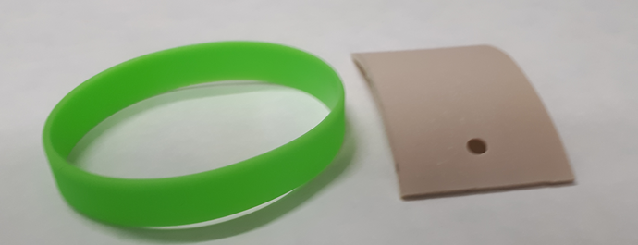
Optimalization of the method
Sampling?
  Silicon based
  PAHs and pesticides
Preparation
  Activation
  Liquid extraction
    Hexane
    Methanol
    Hexan-ethylacetate
    Methanol-Ethylacetate
Storing
  Glass/Metal → fridge
Washing
  Water, MeOH, Water/IPA
Analytical Procedure
  EA for 1 h → evaporation to 2 ml → GC/MS
Our goal
  Silicon based material
  SPME extraction (head-space)
Notes:
Strana s rozdělením jednotlivých bodů (bez obrázků).

Slide 7
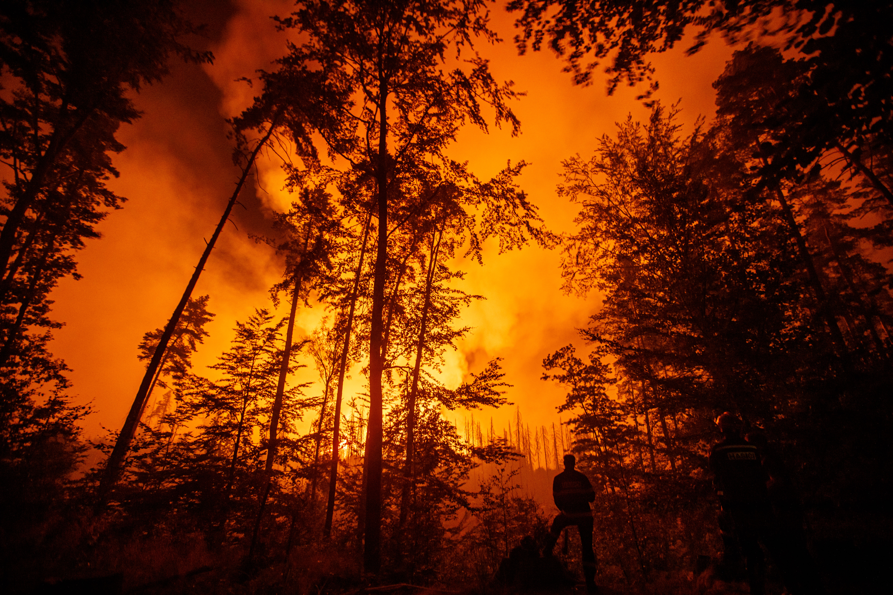
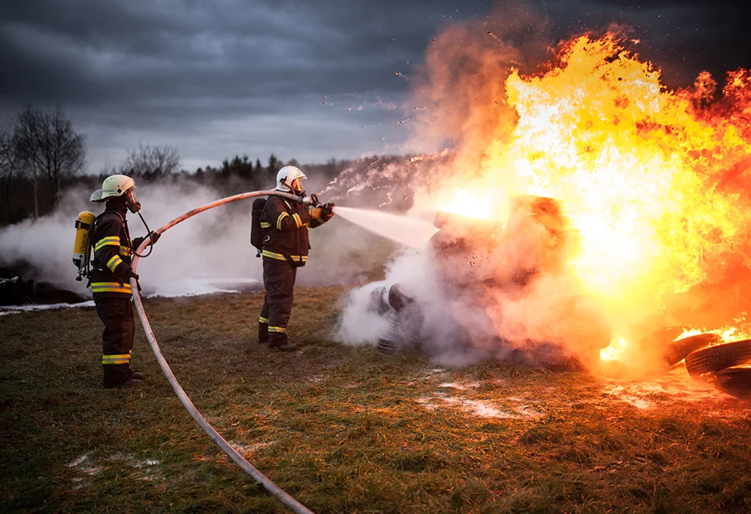
General procedure
Optimalization of activation
Blanks (cyclical siloxanes, alcohols, methylated polysiloxanes and other chemicals)
1 h → polysiloxanes Si8 – Si10, decreasing
4 h → polysiloxanes Si3 – Si5 (silicon based)
8 h a 12 h
Activation at 300 °C for 4 h
  Reactivation, MeOH
300 °C → time?
Firefighter
Head-space (SPME Arrow) – 30 min
GC/MS Agilent 8890 / 5977B,
  parameters of method: Helium 1,2 ml/min; T Inlet 250 °C; T Transfer Line 300 °C; Scan range 35-600 amu; Splitless; GC program: 40 °C – 2 min, od 40 °C do 280 °C dT/dt 10 °C/min, 280 °C – 10 min; evaluation of chromatograms MassHunter, Version 10.0.
Notes:
Strana ilustračními obrázky a krátkým bodovým shrnutím událostí.

Slide 8
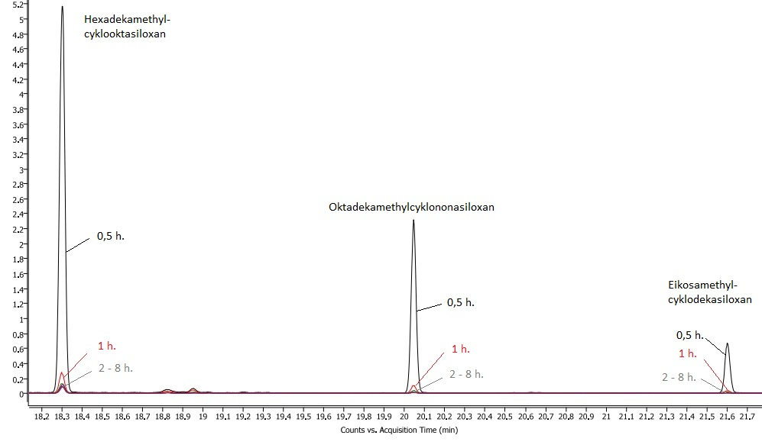

Slide 9
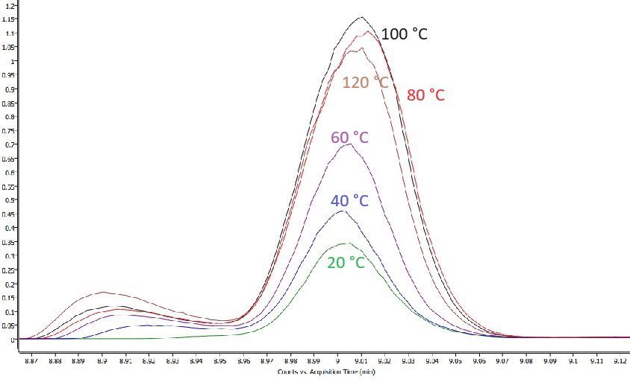
Optimalization of the method
SPME Arrow sorption
  Incubation
  Contaminated textile 5 mg/m² → 30 min → SPME Arrow → 30 min
  100 °C → VOC/SVOC
  60 °C and 120 °C VOC
Notes:
Předělová strana obsahuje:
nadpis
podnadpis
vizuální prvek (žebřík)
Jako pozadí předělové strany může být užito základních barev (modrá, žlutá), nebo fotografie (viz. ukázky na konci prezentace).

Slide 10
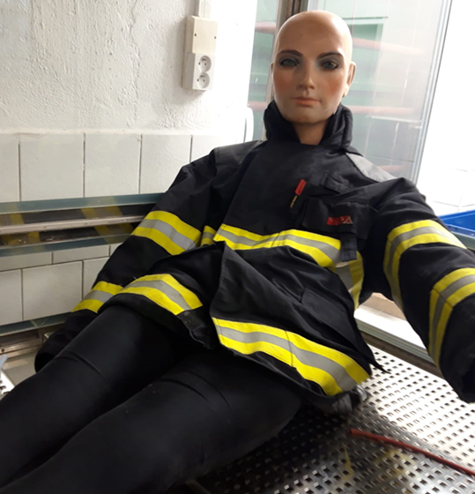
Optimalization of the method
CBRN
CBRN
Place of the sampling?
  Hermetically sealed chamber 2,5 m³
  Dummy
  Contamination
    1. 1,2 g/m³ of automotive gasoline
    2. Contaminants 40 mg/m³
  4 h
  Peak area
  Wristband vs silicon tag
  Closed pockets + wrist
  Back + elbow
  Anywhere
Notes:
Strana s textem obsahuje:
nadpis
podnadpis
vlastní text
grafický prvek (žebřík). Použití grafického prvku je volitelné v případech, kdy např. zasahuje do textu nebo znemožňuje viditelnost ostatních prvků (graf, tabulka apod.)

Slide 11
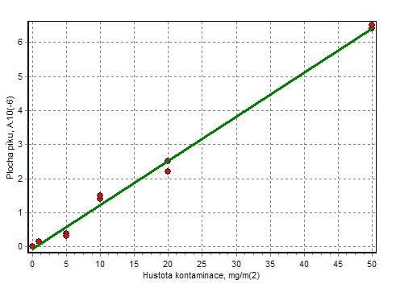
Final working procedure
Silicon material washed MeOH → 300 °C for 4 h
Glass vial (60 ml) in fridge
Elbow or back
Washed with water → Glass vial in fridge
Head-space SPME Arrow for 100 °C
GC/MS
Density of contamination
  1 – 50 mg/m²
  Final working procedure
  Linearity
o-dichlorbenzen (b.p. 181 °C)
Notes:
Strana s rozdělením jednotlivých bodů (bez obrázků).

Slide 12
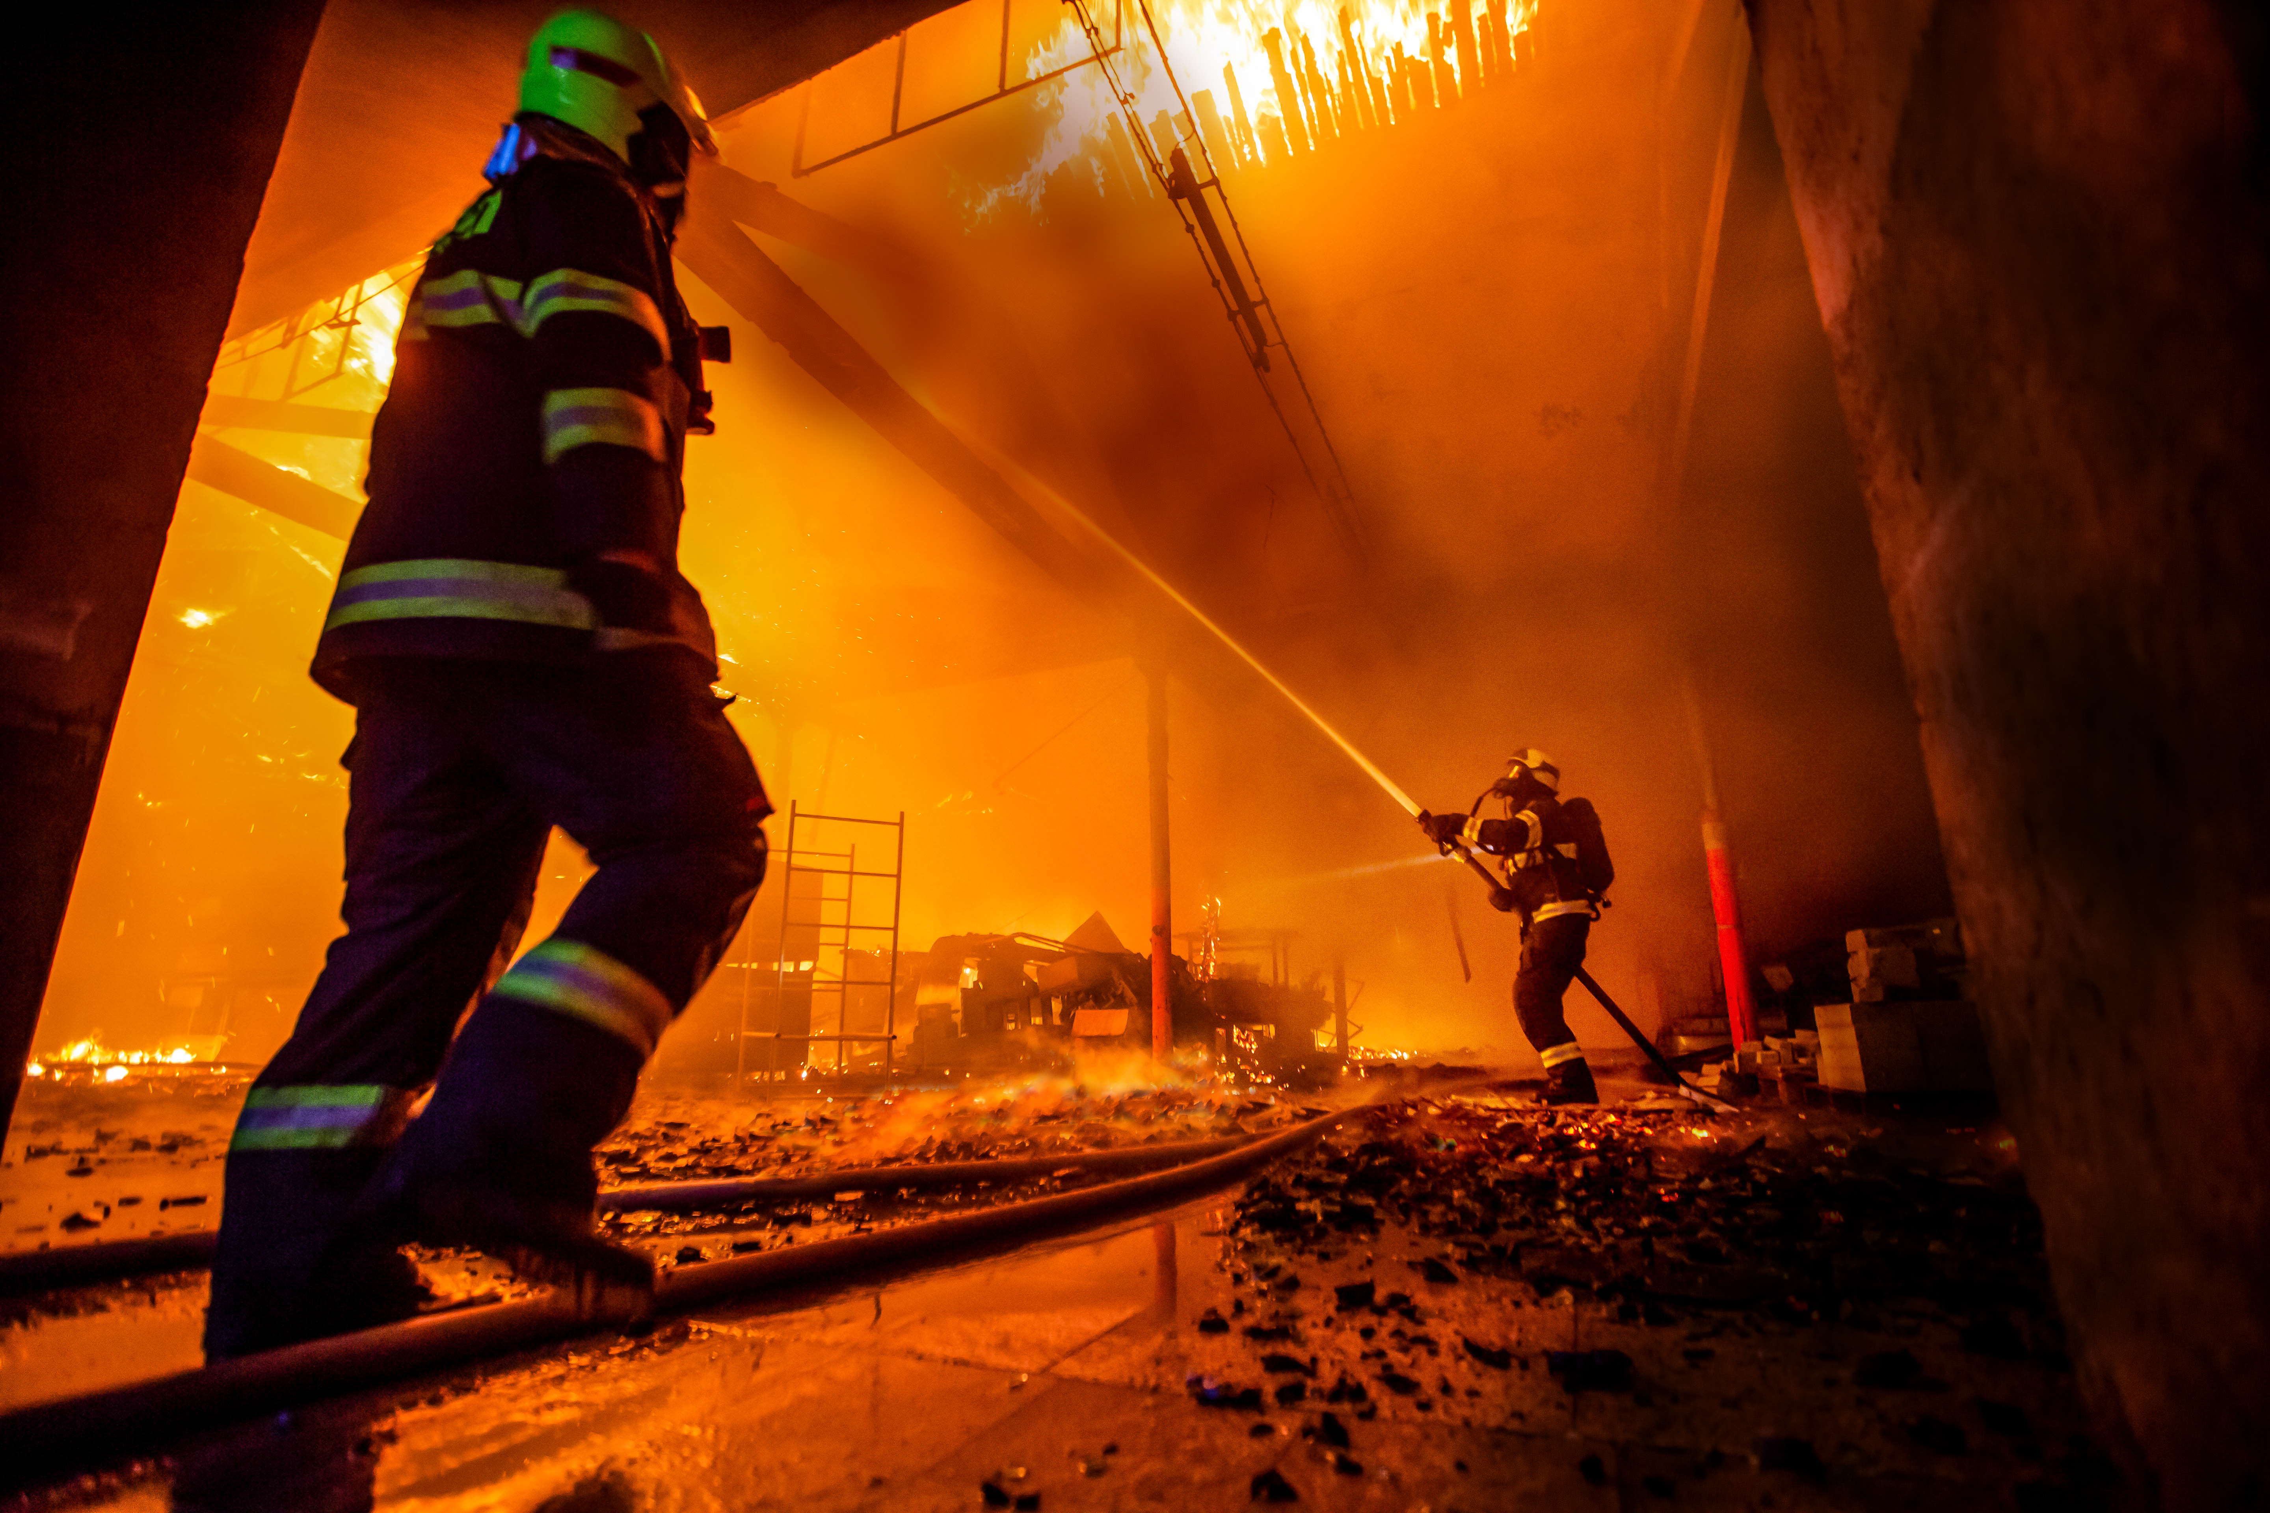
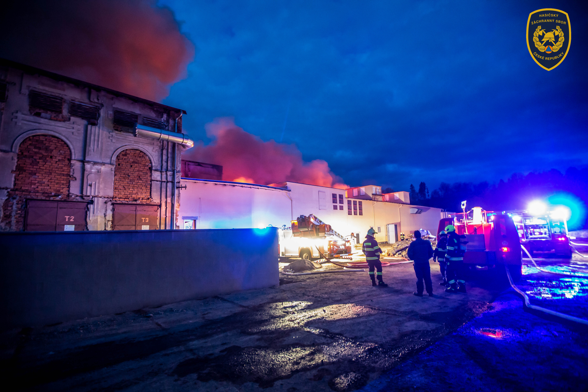
Body surface contamination
Aromatic hydrocarbons
Benzene, toluene, ethylbenzene, xylenes, alkylbenzenes C3-C5, styrene, methylstyrenes, dimethylstyrenes, ethylstyrenes
Benzene – carcinogen - <10 mg/m²
Styrene – potentially carcinogenic – 100 - 800 mg/m²
Toluene, Xylene, C3 alkylbenzene and methylstyrenes - 30 – 300 mg/m²
Rest <10 mg/m²
Flash-over container (materials)
Every firefighter
2 m, 20 min – 4 h
Notes:
Strana ilustračními obrázky a krátkým bodovým shrnutím událostí.

Slide 13
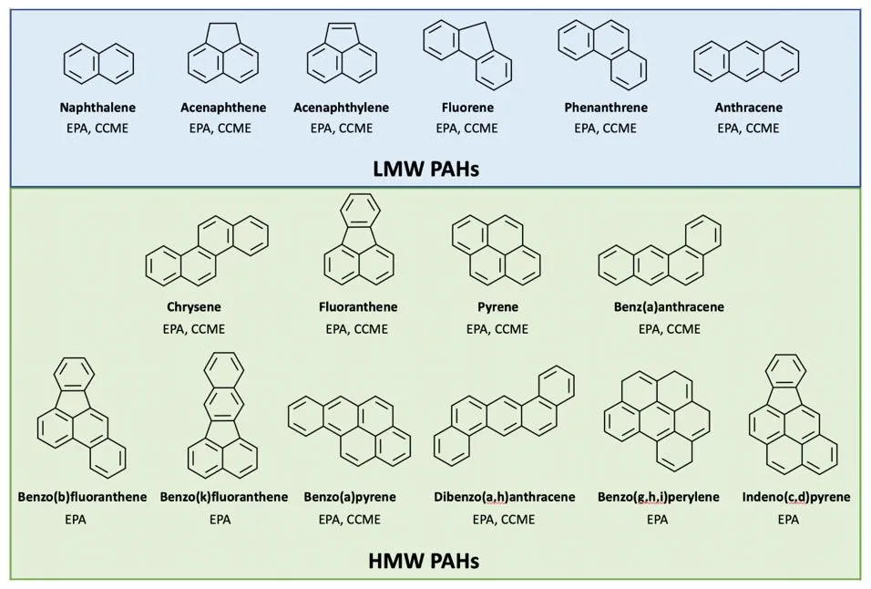
Body surface contamination
Polycyclic aromatic hydrocarbons (PAHs)
  Naphthalene, (methyl-; dimethyl-;trimethyl-) naphthalene's, biphenyl, azulene, indane, indene, methyl indene, acenaphthylene, acenaphthene, anthracene, fluoranthene, benzothiazole, (methyl-;dimethyl-) benzofuran
  Skin
  Mutagens, carcinogens, harmful to skin and hematopoiesis
  Naphthalene 5 – 40 mg/m² → headaches, vomiting, sweating, cramps and diarrhea, red blood cells, necrosis of liver
  Tens of mg/m² for dimethylnaphtalenes and indene
  The rest < 10 mg/m²
Notes:
Předělová strana obsahuje:
nadpis
podnadpis
vizuální prvek (žebřík)
Jako pozadí předělové strany může být užito základních barev (modrá, žlutá), nebo fotografie (viz. ukázky na konci prezentace).

Slide 14
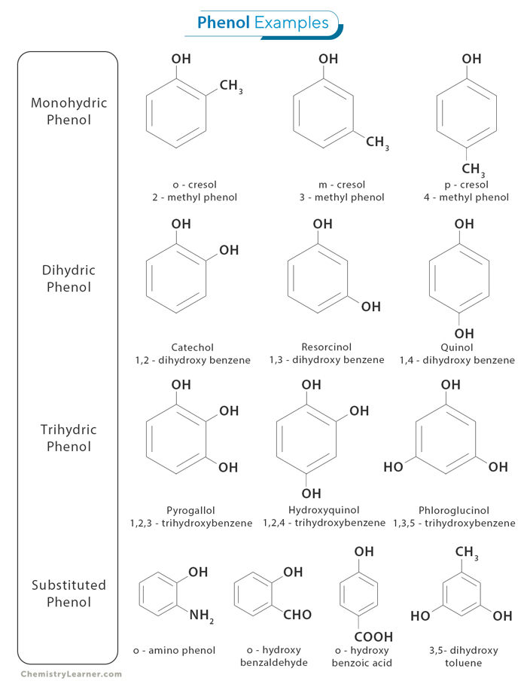
Body surface contamination
CBRN
CBRN
Phenols
  Phenol, Cresols, methoxyphenols, di-tert-butylphenol
  Corrosive for tissues
  Undamaged skin
  Neurotoxic
  Dizziness, headaches, hypotension, arrythmia, shallow breath, cyanosis
  Phenol 10 – 30 mg/m²
  Cresols max 7 mg/m²
  The others < 2 mg/m²
Notes:
Strana s textem obsahuje:
nadpis
podnadpis
vlastní text
grafický prvek (žebřík). Použití grafického prvku je volitelné v případech, kdy např. zasahuje do textu nebo znemožňuje viditelnost ostatních prvků (graf, tabulka apod.)

Slide 15
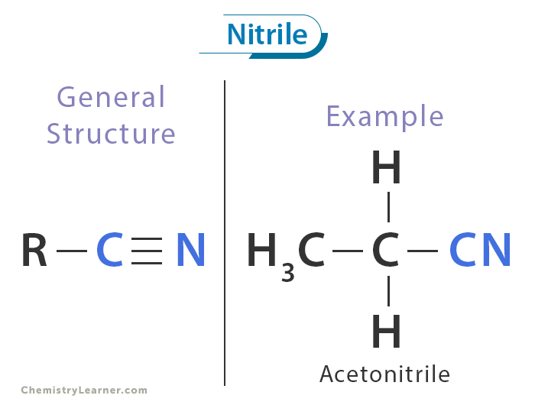
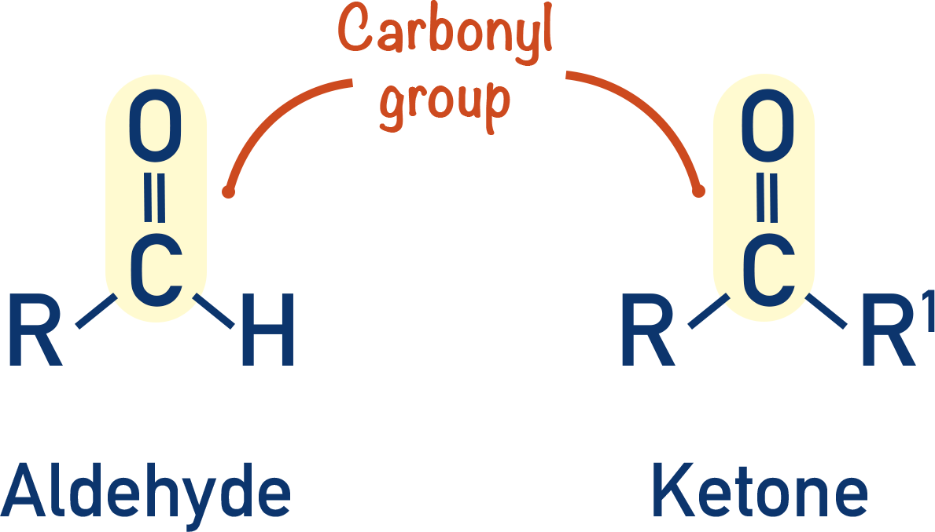
Body surface contamination
Nitriles
  Benzonitrile, benzylnitrile, phenylbutyronitrile
  Very toxic (skin)
  „cyanides“ effects
  Weakness, headache, confusion, nausea and vomiting
  Irritant
  < 10 mg/m²
Others
  Aliphatic hydrocarbons
  Alcohols
  Not so toxic – trace concentrations
  Carbonyl compounds – benzaldehyde, furfural, acetophenone (20 mg/m²) - toxic
Notes:
Strana s rozdělením jednotlivých bodů (bez obrázků).

Slide 16
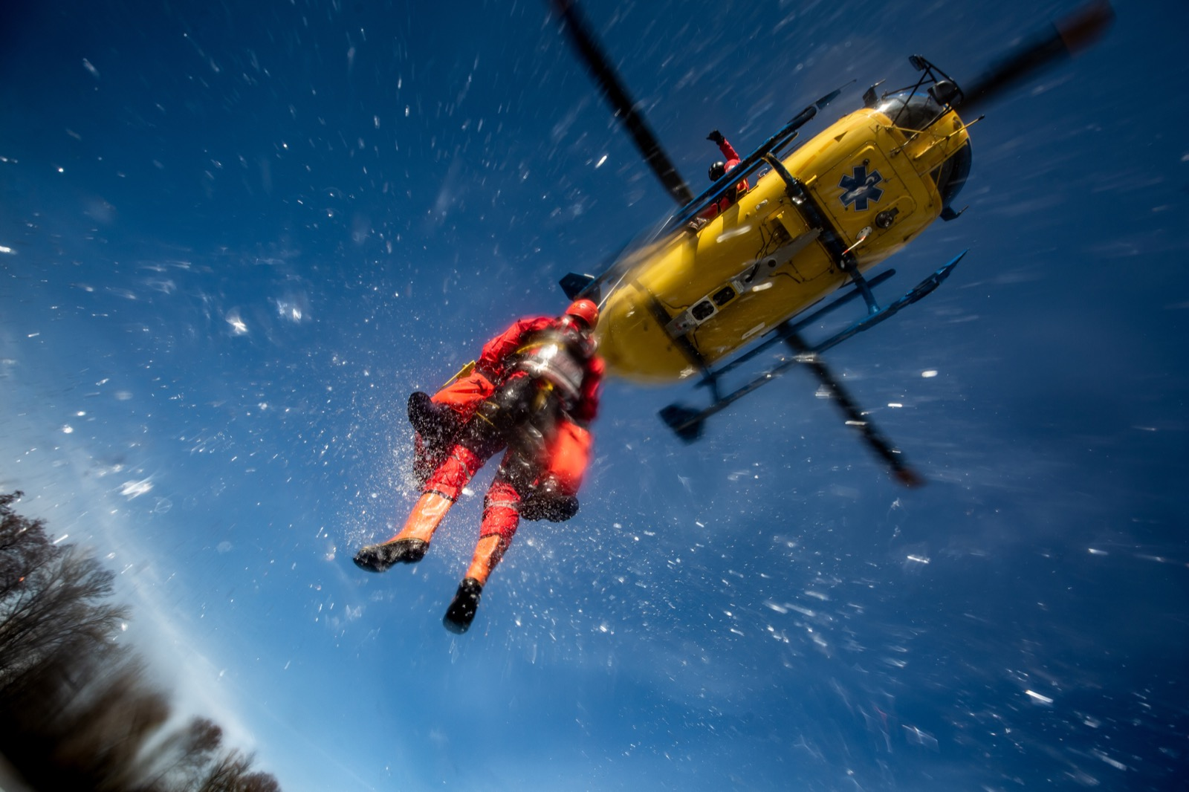
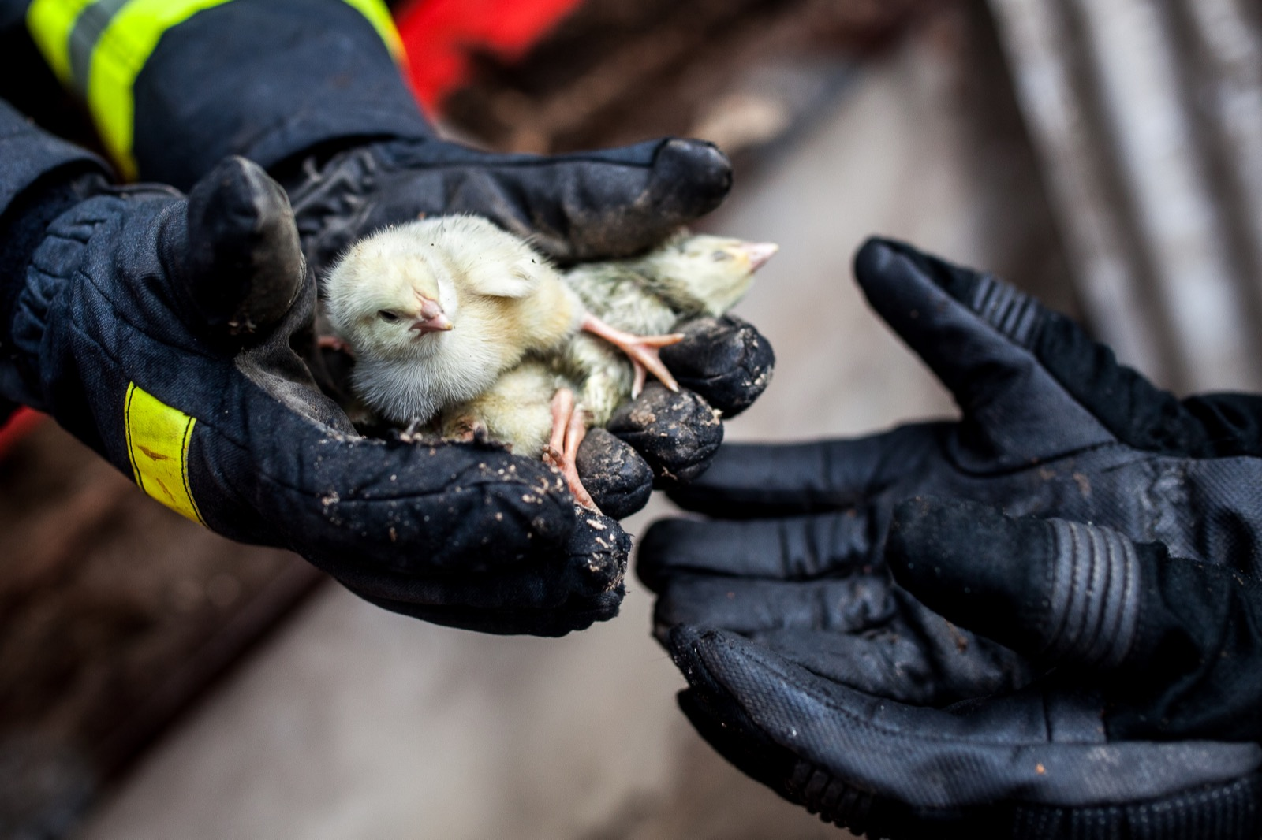
Closure
Future
Procedure
Other activities
Persuade
Secondary contamination
Reduce
PPE
Cancer
Method (Silicon, SPME, Place)
Contamination
Notes:
Strana ilustračními obrázky a krátkým bodovým shrnutím událostí.

Slide 17
Thank you
Michal Krykorka
Contact: +420 770 117 797; michal.krykorka@hzscr.cz
Notes:
Závěrečná strana obsahuje:
nadpis (poděkování, místo pro dotazy)
podnadpis (jméno přednášejícího + příp. kontakt)
vizuální prvek (žebřík)
Jako pozadí závěrečné strany může být užito základních barev (modrá, žlutá), nebo fotografie.

